Slide 1


Ejecución Condicional
Tema 3
Python for Everybody
www.py4e.com
Notes:
Note from Chuck. If you are using these materials, you can remove the UM logo and replace it with your own, but please retain the CC-BY logo on the first page as well as retain the acknowledgement page(s).

Slide 2
Pasos Condicionales
x = 5
x < 10 ?
Yes
Programa:
x = 5
if x < 10:
print('Smaller')
if x > 20:
print('Bigger')
print('Finis')
No
print('Smaller')
Output:
Smaller
Finis
x > 20 ?
Yes
No
print('Bigger')
print('Finis')

Slide 3
Operadores de Comparación
Las expresiones booleanas formulan una pregunta y generan un resultado Yes (afirmativo) o No (negativo) que utilizamos para controlar el flujo del programa
Las expresiones booleanas utilizan operadores de comparación para evaluar si es True (Verdadero) / False (Falso) o Yes (Sí) / No
Los operadores de comparación observan las variables pero no las modifican
Python | Significado
< | Menor que
<= | Menor que o Igual a
== | Igual a
>= | Mayor que o igual a
> | Mayor que
!= | No igual a
Recuerda: “=” se usa para la asignación
http://en.wikipedia.org/wiki/George_Boole

Slide 4
Operadores de Comparación
x = 5
if x == 5 :
print('Equals 5')
if x > 4 :
print('Greater than 4')
if x >= 5 :
print('Greater than or Equals 5')
if x < 6 : print('Less than 6')
if x <= 5 :
print('Less than or Equals 5')
if x != 6 :
print('Not equal 6')
Equals 5
Greater than 4
Greater than or Equals 5
Less than 6
Less than or Equals 5
Not equal 6

Slide 5
Decisiones de una vía
x = 5
print('Before 5')
if x == 5 :
print('Is 5')
print('Is Still 5')
print('Third 5')
print('Afterwards 5')
print('Before 6')
if x == 6 :
print('Is 6')
print('Is Still 6')
print('Third 6')
print('Afterwards 6')
Yes
x == 5 ?
Before 5
Is 5
Is Still 5
Third 5
Afterwards 5
Before 6
Afterwards 6
No
print('Is 5’)
print('Still 5')
print('Third 5')

Slide 6
Indentación
Aumentar la indentación sirve para indentar luego de un enunciado if o for (después: )
Mantener la indentación sirve para indicar el alcance del bloque (qué líneas son afectadas por if/for)
Reducir la indentación permite regresarla al nivel del enunciado if o for para indicar el final del bloque
Las líneas en blanco son ignoradas y no afectan la indentación
Los comentarios en una línea en sí mismos se ignoran en lo que respecta a la indentación

Slide 7
Aviso: ¡¡¡Deshabilitar los TAB!!!
VSCodium automáticamente usa espacios para los archivos con extensión ".py" (¡genial!)
La mayoría de los editores de texto pueden convertir las tabulaciones en espacios – asegúrese de habilitar esta funcionalidad
  NotePad++: Settings -> Preferences -> Language Menu/Tab Settings (Configuración -> Preferencias -> Menú de Idiomas/Configuración de Tabulación)
  TextWrangler: TextWrangler -> Preferences -> Editor Defaults (TextWrangler: TextWrangler -> Preferencias -> Valores Predeterminados del Editor)
A Python le importa *mucho* cuánta indentación tiene una línea. Si se mezclan tabulaciones y espacios, tal vez se obtenga “indentation errors” (errores de indentación) incluso aunque se vea bien

Slide 8
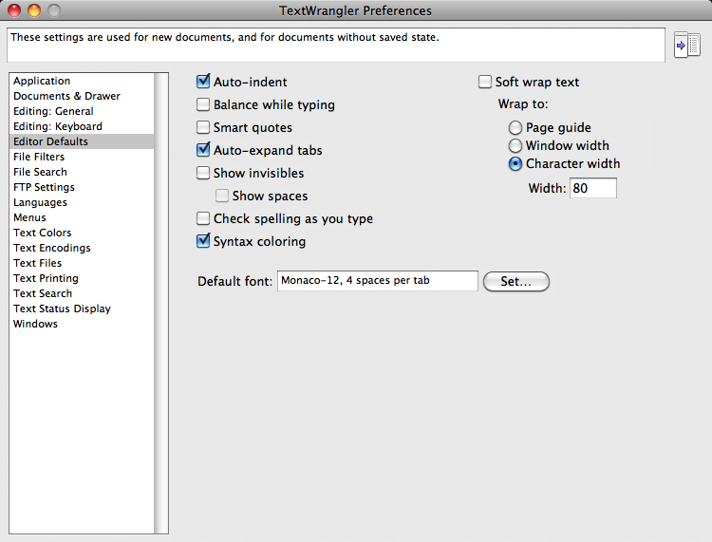

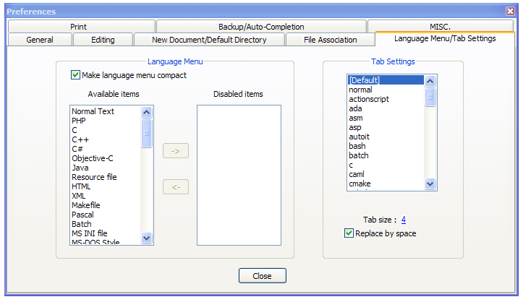
Esto ahorrará dolores de cabeza innecesarios.

Slide 9
aumentar / mantener después de if o for
reducir para indicar el final del bloque
x = 5
if x > 2 :
print('Bigger than 2')
print('Still bigger')
print('Done with 2')
for i in range(5) :
print(i)
if i > 2 :
print('Bigger than 2')
print('Done with i', i)
print('All Done')

Slide 10
Pensar en bloques inicio/fin
x = 5
if x > 2 :
print('Bigger than 2')
print('Still bigger')
print('Done with 2')
for i in range(5) :
print(i)
if i > 2 :
print('Bigger than 2')
print('Done with i', i)
print('All Done')

Slide 11
Decisiones Anidadas
x > 1
sí
no
print('More than one’)
x = 42
if x > 1 :
print('More than one')
if x < 100 :
print('Less than 100')
print('All done')
x < 100
sí
no
print('Less than 100')
print('All Done')

Slide 12
Decisiones de dos vías
x = 4
A veces, queremos hacer una cosa si una expresión lógica es verdadera y otra cosa si la expresión es falsa
Es como una encrucijada – debemos elegir un camino u otro pero no podemos elegir ambos
no
x > 2
sí
print('Not bigger')
print('Bigger')
print('All Done')

Slide 13
Decisiones de dos vías con else:
x = 4
no
x > 2
sí
x = 4
if x > 2 :
print('Bigger')
else :
print('Smaller')
print('All done')
print('Not bigger')
print('Bigger')
print('All Done')

Slide 14
Visualizar los bloques
x = 4
no
x > 2
yes
x = 4
if x > 2 :
print('Bigger')
else :
print('Smaller')
print('All done')
print('Not bigger')
print('Bigger')
print('All Done')

Slide 15
Más estructuras condicionales...

Slide 16
Multi-vías
sí
x < 2
print('small')
if x < 2 :
print('small')
elif x < 10 :
print('Medium')
else :
print('LARGE')
print('All done')
no
sí
x < 10
print('Medium')
no
print('LARGE')
print('All Done')

Slide 17
Multi-vías
x = 0
sí
x < 2
print('small')
x = 0
if x < 2 :
print('small')
elif x < 10 :
print('Medium')
else :
print('LARGE')
print('All done')
no
sí
x < 10
print('Medium')
no
print('LARGE')
print('All Done')

Slide 18
Multi-vías
x = 5
sí
x < 2
print('small')
x = 5
if x < 2 :
print('small')
elif x < 10 :
print('Medium')
else :
print('LARGE')
print('All done')
no
sí
x < 10
print('Medium')
no
print('LARGE')
print('All Done')

Slide 19
Multi-vía
x = 20
sí
x < 2
print('small')
x = 20
if x < 2 :
print('small')
elif x < 10 :
print('Medium')
else :
print('LARGE')
print('All done')
no
sí
x < 10
print('Medium')
no
print('LARGE')
print('All Done')

Slide 20
Multi-vía
if x < 2 :
print('Small')
elif x < 10 :
print('Medium')
elif x < 20 :
print('Big')
elif x < 40 :
print('Large')
elif x < 100:
print('Huge')
else :
print('Ginormous')
# No Else
x = 5
if x < 2 :
print('Small')
elif x < 10 :
print('Medium')
print('All done')

Slide 21
Multi-vía Puzzles
Which will never print regardless of the value for x?
if x < 2 :
print('Below 2')
elif x < 20 :
print('Below 20')
elif x < 10 :
print('Below 10')
else :
print('Something else')
if x < 2 :
print('Below 2')
elif x >= 2 :
print('Two or more')
else :
print('Something else')

Slide 22
La estructura try/except
Se rodea una sección peligrosa del código con try y except
Si el código en try funciona – except es omitido
Si el código en try falla – se pasa a la sección except

Slide 23
$ python3 notry.py
Traceback (most recent call last): File "notry.py", line 2, in <module> istr = int(astr)ValueError: invalid literal for int() with base 10: 'Hello Bob'
$ cat notry.py
astr = 'Hello Bob'
istr = int(astr)
print('First', istr)
astr = '123'
istr = int(astr)
print('Second', istr)
All
Done

Slide 24
$ python3 notry.py
Traceback (most recent call last): File "notry.py", line 2, in <module> istr = int(astr)ValueError: invalid literal for int() with base 10: 'Hello Bob'
El programa se detiene aquí
$ cat notry.py
astr = 'Hello Bob'
istr = int(astr)
print('First', istr)
astr = '123'
istr = int(astr)
print('Second', istr)
All
Done

Slide 25
Computadora genérica
Software
Dispositivos de Entrada
CPU
Memoria Secundaria
Dispositivos de Salida
Memoria Principal
Notes:
Who has see a traceback in CTools?

Slide 26
Computadora genérica
Software
Dispositivos de Entrada
CPU
Memoria Secundaria
Dispositivos de Salida
Memoria Principal
Notes:
Who has see a traceback in CTools?

Slide 27
astr = 'Hello Bob'
try:
istr = int(astr)
except:
istr = -1
print('First', istr)
astr = '123'
try:
istr = int(astr)
except:
istr = -1
print('Second', istr)
Cuando la primera conversión falla – simplemente cae en except (excepción): clausula, y el programa continúa.
$ python tryexcept.py
First -1
Second 123
Cuando la segunda conversión es exitosa – solo omite except (excepción): clausula, y el programa continúa.

Slide 28
try/except
astr = 'Bob'
print('Hello')
astr = 'Bob'
try:
print('Hello')
istr = int(astr)
print('There')
except:
istr = -1
print('Done', istr)
istr = int(astr)
print('There')
istr = -1
print('Done', istr)
Red de seguridad

Slide 29
Ejemplo de try/except
rawstr = input('Enter a number:')
try:
ival = int(rawstr)
except:
ival = -1
if ival > 0 :
print('Nice work')
else:
print('Not a number')
$ python3 trynum.py
Enter a number:42
Nice work
$ python3 trynum.py
Enter a number:forty-two
Not a number
$

Slide 30
Summary
Comparison operators
== <= >= > < !=
Indentation
One-way Decisions
Two-way decisions:
if: and else:
Nested Decisions
Multi-way decisions using elif
try / except to compensate for errors

Slide 31
Ejercicio
Reescriba su cálculo del salario para darle al empleado 1,5 veces la tarifa por hora para las horas trabajadas que excedan las 40 horas.
Ingresar Horas: 45
Ingresar Tarifa: 10
Salario: 475.0
475 = 40 * 10 + 5 * 15

Slide 32
Ejercicio
Reescriba su programa de salarios usando try y except de modo que su programa maneje input (entradas) no numéricas de forma correcta.
Ingresar Horas: 20
Ingresar Tarifa: nueve
Error, por favor, ingresar un valor numérico
Ingresar Horas: cuarenta
Error, por favor, ingresar un valor numérico

Slide 33
Acknowledgements / Contributions
These slides are Copyright 2010- Charles R. Severance (www.dr-chuck.com) of the University of Michigan School of Information and made available under a Creative Commons Attribution 4.0 License. Please maintain this last slide in all copies of the document to comply with the attribution requirements of the license. If you make a change, feel free to add your name and organization to the list of contributors on this page as you republish the materials.
Initial Development: Charles Severance, University of Michigan School of Information
… Insert new Contributors and Translators here
...

